Slide 1
Необычные традиции и особенности застольного этикета разных стран

Slide 2
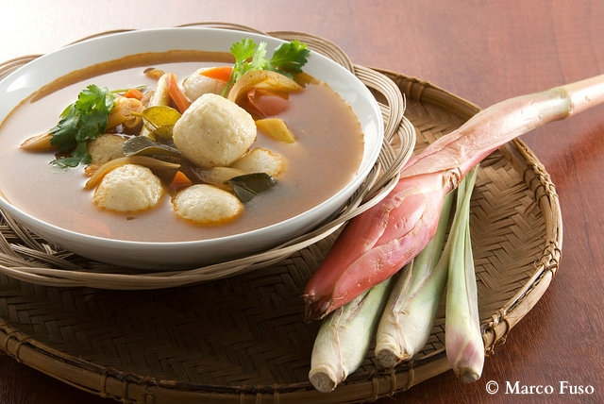
В Таиланде не кладите пищу в рот вилкой.
Вилку следует использовать только, чтобы переложить еду на ложку, а уж потом уже съесть.
Также не стоит есть традиционные тайские блюда с рисом палочками, этим вы очень оскорбите местных жителей.

Slide 3
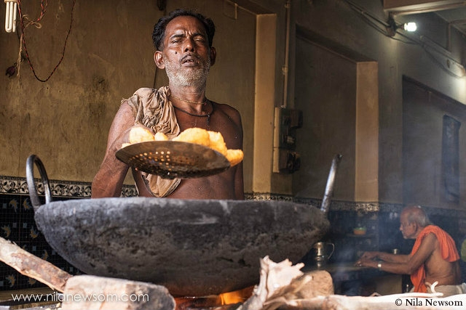
На Среднем востоке, в Индии и в некоторых частях Африки , не ешьте левой рукой и ни в коем случае не прикасайтесь левой рукой к тарелке. Левой рукой в этих странах принято мыться после туалета. В этих странах будет даже неприлично передать документы левой рукой. Пользоваться повсеместно левой рукой можно только "левше", но тогда ему нельзя брать пищу и прикасаться тарелкой правой рукой.

Slide 4
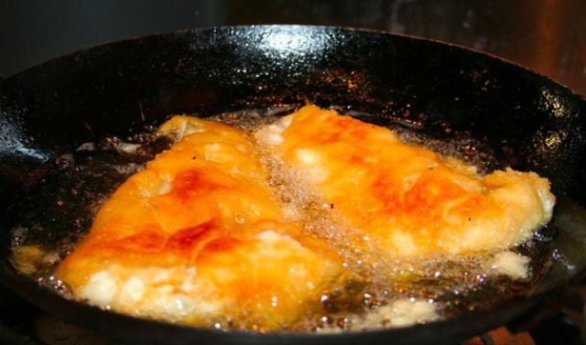
В Китае отрыгивать за столом - означает, что еда вам очень нравится
В Китае не переворачивайте рыбу во время готовки и во время еды. Это является плохой приметой, указывающей на неудачу в будущем, у них это значит "переворачивать лодку рыбака", а мы все знаем к чему это приводит.

Slide 5
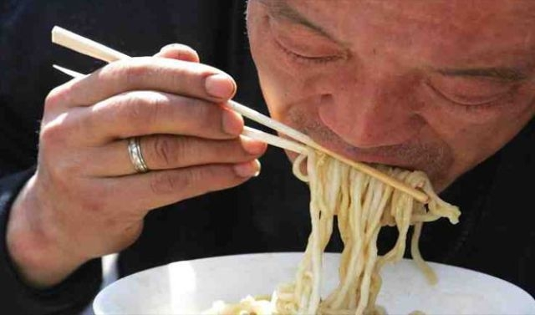
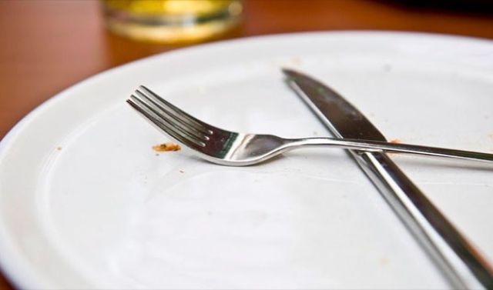
В некоторых азиатских странах чавкать, поедая пищу, является хорошим тоном
В некоторых странах (Филиппины, Камбоджа, Корея, Египет) неприлично оставлять тарелку пустой, это будет означать что хозяин не накормил в достаточной мере

Slide 6
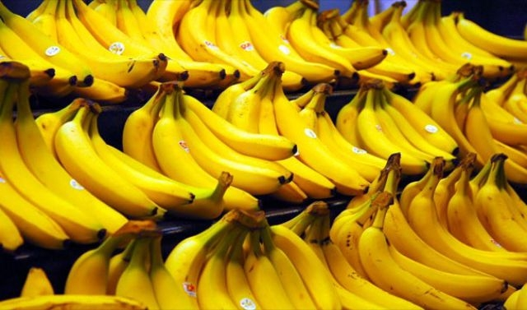
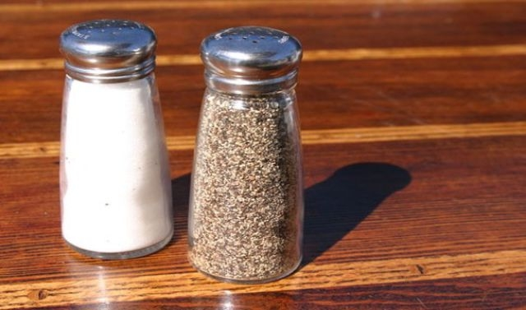
В Англии принято есть бананы с помощью ножа и вилки
В Португалии вы не должны просить соль и перец, если они уже не стоят на столе. Это считается оскорблением способностей повара управляться с приправами

